Slide 1
Análise e Desenvolvimento de Sistemas.
Desenvolvimento Mobile.
Tema Aula :
Aplicativo Flutter Orientação.
Prof. Vinícius Almeida.

Slide 2
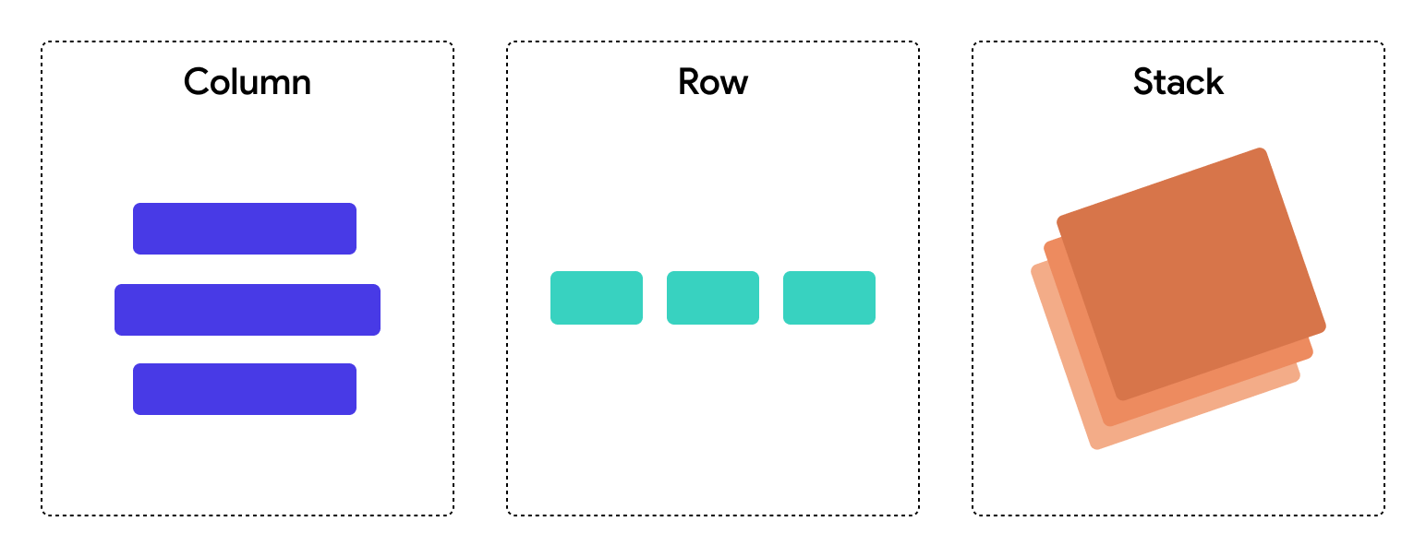
Objetivo do código.
O objetivo do código é mostrar como os objetos ficam quando são orientados
por Column & Row.

Slide 3
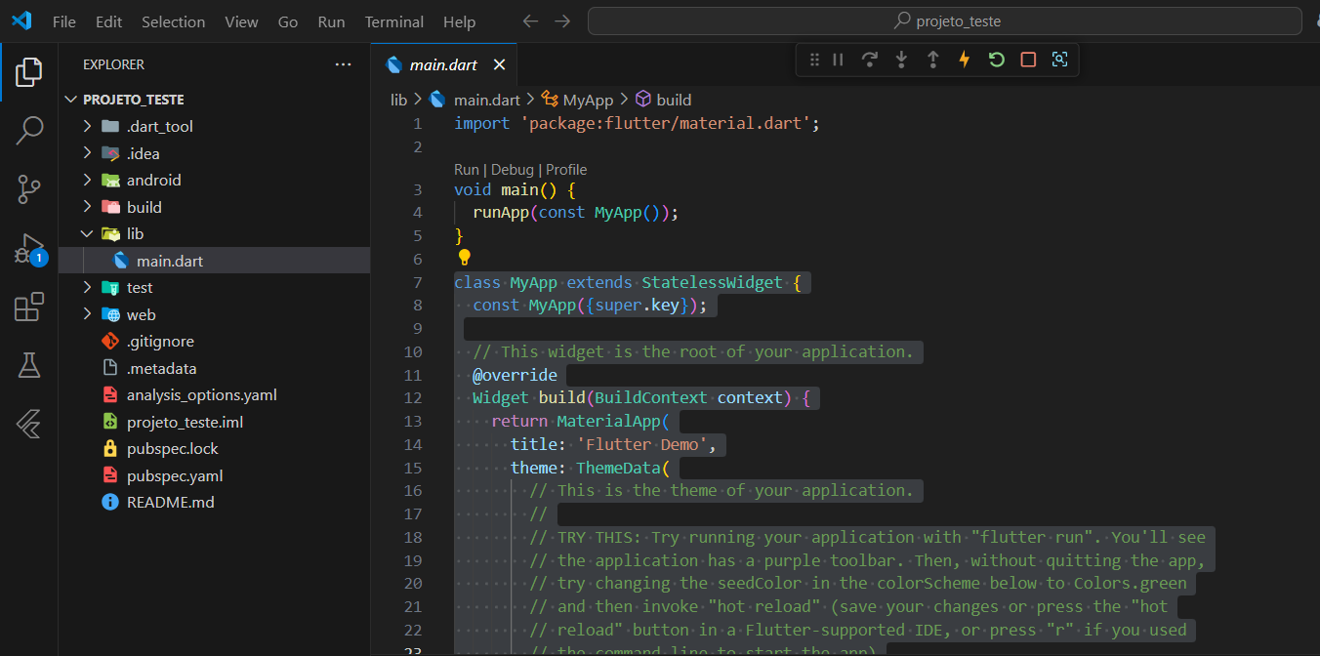
Começando código…
Apague todo código a partir da linha 7.

Slide 4
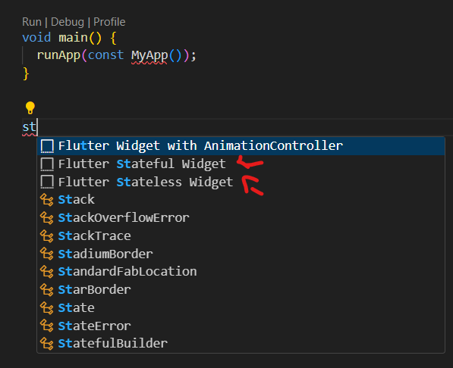
Criando Classes.
Agora precisamos criar uma classe chamada MyApp.
Para criar uma classe Stateful ou Stateless, digite “st” e clique na opção desejada.

Slide 5
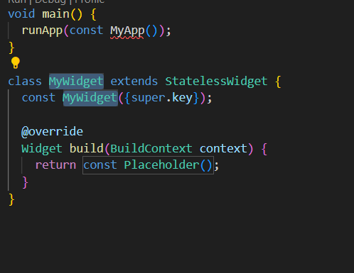
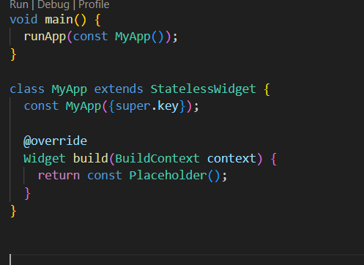
Criando Classes.
Veja que por padrão o nome da classe é “MyWidget”, vamos mudar para “MyApp”.
Veja que o erro sumiu.

Slide 6
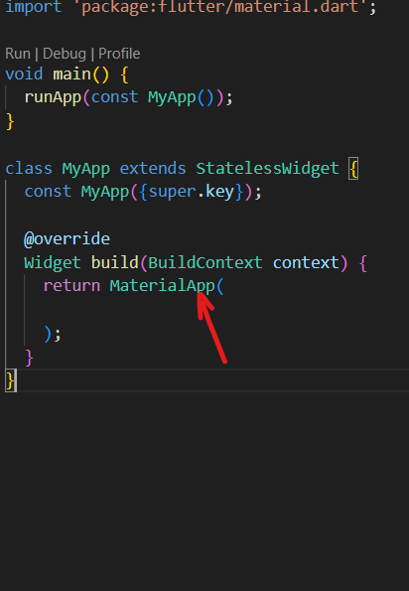
Configurando classe MyApp.
O primeiro passo é incluirmos o Material App dentro da classe, ele é o nosso pacote que fornece os Widgets.

Slide 7
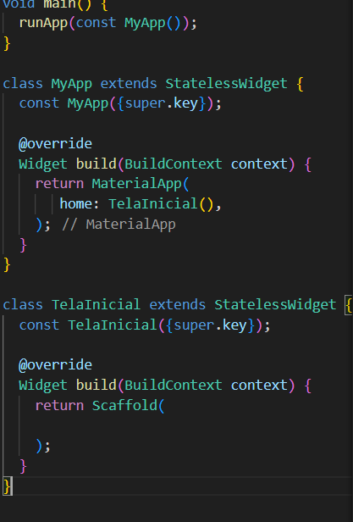
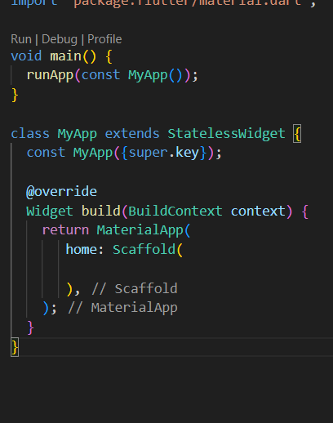
Configurando classe MyApp.
Dentro dele vamos colocar a propriedade chamada home:
Ela deve conter o valor de uma classe que irá aparecer quando iniciarmos o projeto, ou seja a TELA INICIAL
Ou Se for fazer só uma tela , deverá conter o widget organizador Scaffold.

Slide 8
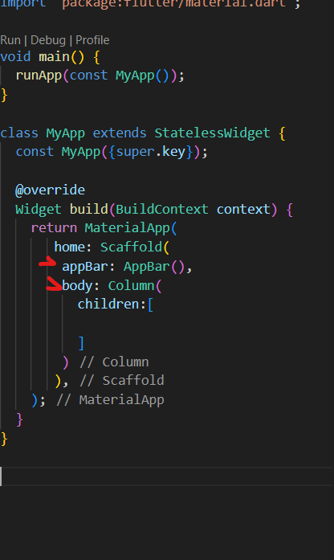
Aplicativo com uma só tela. - Scaffold.
No exemplo de uma só tela , vamos implementar o Scaffold.
Ele tem 2 propriedades :
appBar - serve para configurar a barra superior do aplicativo.
body - serve para inserir widgets dentro do conteúdo da tela.

Slide 9
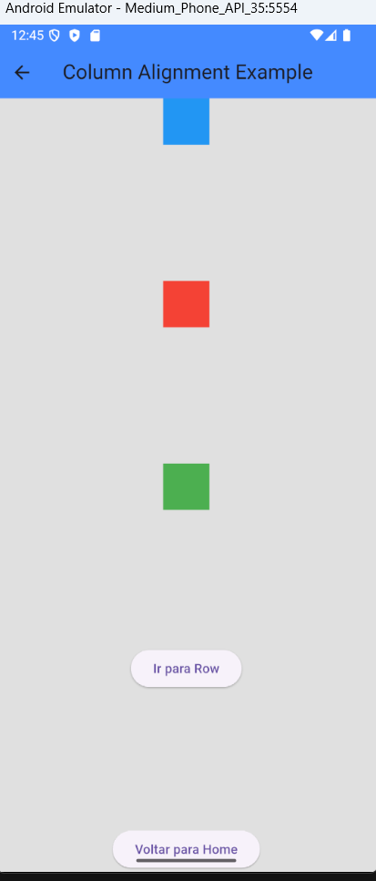
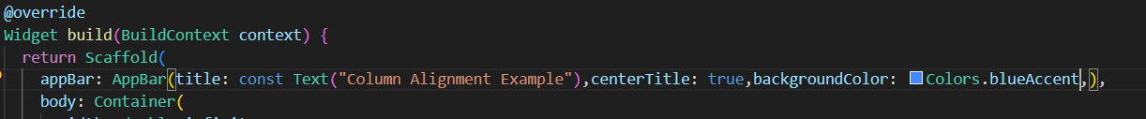
Configurando AppBar.
As propriedades mais utilizadas são:
title: (valor do título).
center title: (booleano , serve para colocar titulo no centro).
backgroundColor: Coloca cor de fundo da barra.

Slide 10
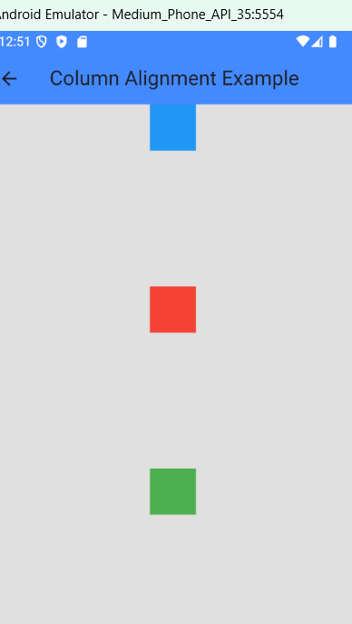

Colocando Widgets no Body - Container.
O Container possui 4 propriedades principais: Width: Tamanho do Comprimento.
Height: tamanho da Altura.
Color: Cor do container.
Child: Podemos colocar algum Widget Filho dentro dele (OPCIONAL).

Slide 11
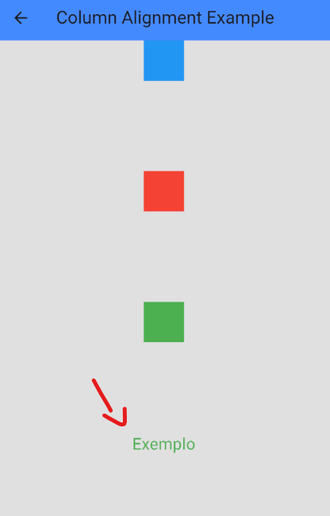
Colocando Widgets no Body - Text.
O text possui propriedade de valor “ ”, estilo “style:” e alinhamento “TextAlign”.

Slide 12
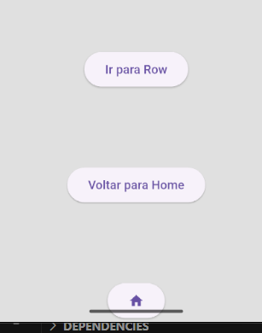
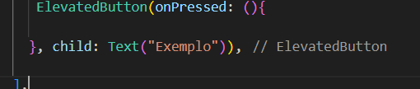
Colocando ElevattedButton.
Elevated Button, possui 2 principais propriedades: OnPressed : Dentro dela colocamos a função que ira acontecer ao pressionar o botão.
Child: Podemos colocar algum elemento filho, pode ser texto ou Ícone.

Slide 13
Aplicativo de organização.
O objetivo deste aplicativo é ter:
1 Tela Home.
1 tela com 3 containers sendo organizados pelo widget Column.
1 tela com 3 containers sendo organizados pelo widget Row.
Cada tela deve conter botão de navegação para as outras telas.
Prof. Vinícius Almeida.

Slide 14
Forms.
Atividade 1 - https://forms.office.com/Pages/ResponsePage.aspx?id=3qZIQdENBE2kxXjjdOT21u8vBcoJuzZEsG9YHqcXkrFUMDFPSUJSOTUyU0NKOVRZMU1IS0VSOThVMS4u

Slide 15
Obrigado por aguentar esta aula até aqui ;)
Tchau!
Prof. Vinícius Almeida.

